Slide 1
Funkcie – Vlastnosti 2
Matematika 1. ročník

Slide 2
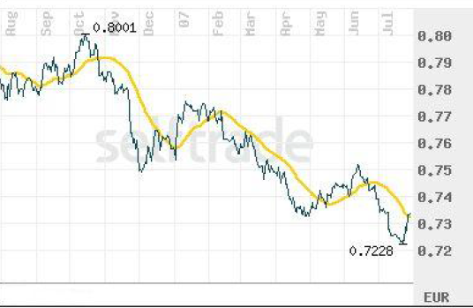
1. Extrémy funkcie
Maximálna hodnota – 0,8001
Minimálna hodnota – 0,7228

Slide 3
1. Extrémy funkcie – globálne a lokálne
Ak budeme hovoriť o maxime a minime na celom definičnom obore funkcie, nazývame ich globálne, teda celkové.
Ak však nájdeme maximum alebo minimum len na nejakej časti definičného oboru, budeme ho nazývať lokálne, teda miestne.

Slide 4
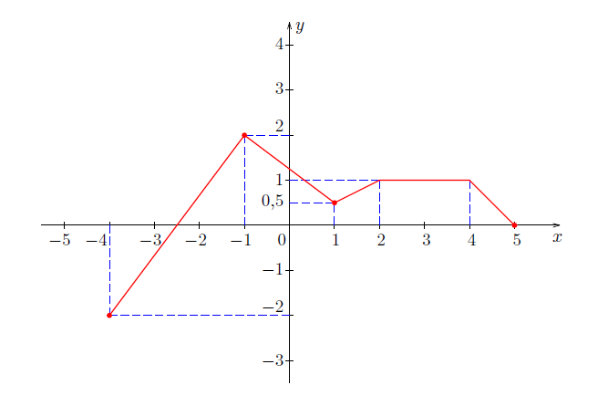
Extrémy funkcie
Určte lokálne a globálne extrémy funkcie.

Slide 5
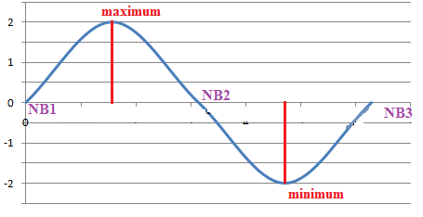
1. Extrémy funkcie – max. a min.
Funkcia f má v bode a є M maximum na množine M práve
vtedy, keď pre všetky x є M platí f(x) ≤ f(a).
Funkcia f má v bode b є M minimum na množine M práve
vtedy, keď pre všetky x є M platí f(x) ≥ f(b).

Slide 6
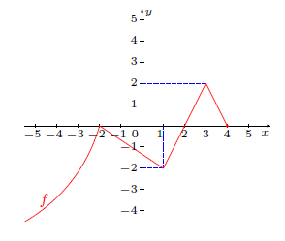
1. Extrémy funkcie
Určte extrémy funkcie na obrázku:

Slide 7
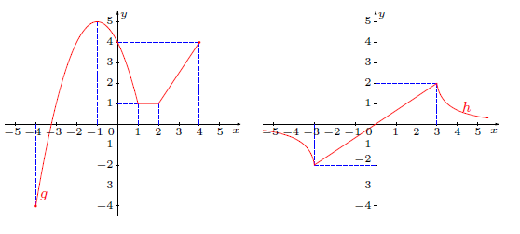
1. Extrémy funkcie
Určte extrémy funkcie na obrázku:

Slide 8
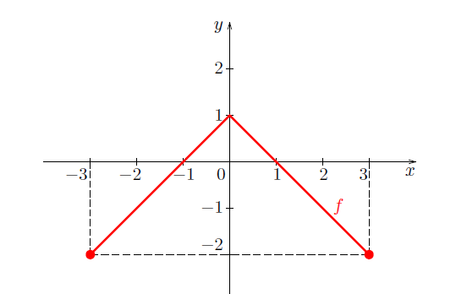
2. Ohraničenosť funkcie

Slide 9
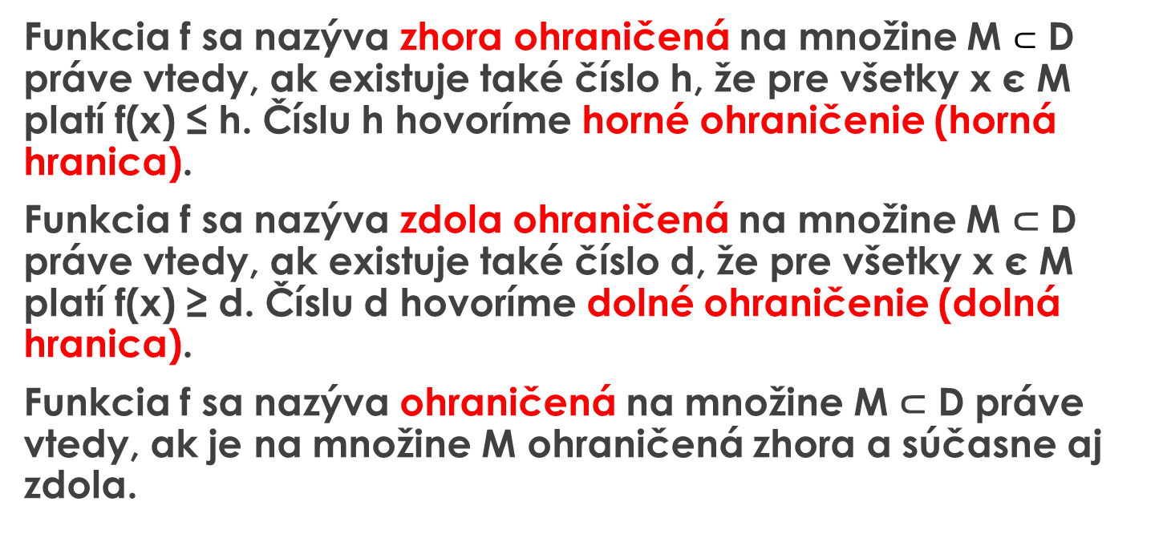
2. Ohraničenosť funkcie
Funkcia f sa nazýva zhora ohraničená na množine M $⊂$ D práve vtedy, ak existuje také číslo h, že pre všetky x є M platí f(x) ≤ h. Číslu h hovoríme horné ohraničenie (horná hranica).
Funkcia f sa nazýva zdola ohraničená na množine M ⊂ D práve vtedy, ak existuje také číslo d, že pre všetky x є M platí f(x) ≥ d. Číslu d hovoríme dolné ohraničenie (dolná hranica).
Funkcia f sa nazýva ohraničená na množine M ⊂ D práve vtedy, ak je na množine M ohraničená zhora a súčasne aj zdola.

Slide 10
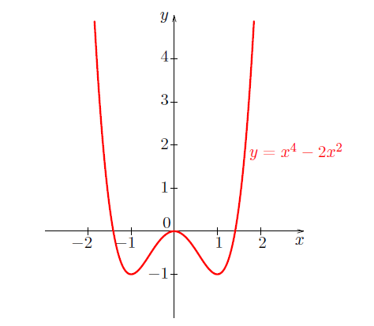
2. Ohraničenosť funkcie
Preskúmajte ohraničenosť
funkcie na D(f)
a potom na množine
M = ‹−1; 1›.

Slide 11
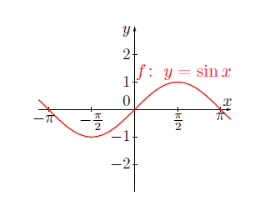
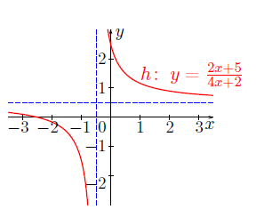
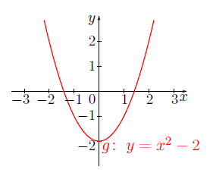
2. Ohraničenosť funkcie
Preskúmajte ohraničenosť funkcie na D(f)

Slide 12
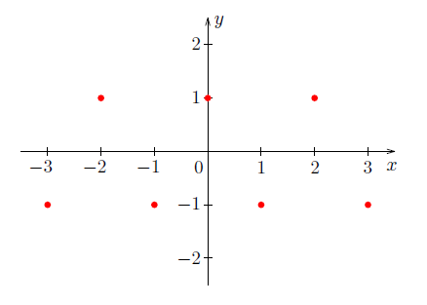

3. Periodické funkcie
Táto funkcia patrí medzi periodické funkcie.
Perióda - časový úsek, ktorý uplynie medzi dvoma opakujúcim sa javmi.

Slide 13
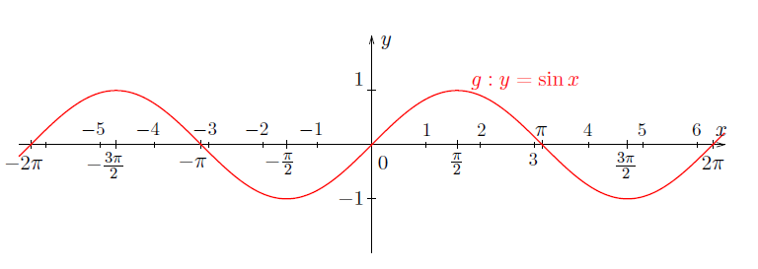
3. Periodické funkcie
Funkcia f sa nazýva periodická práve vtedy, keď existuje také kladné číslo p, že pre každé celé číslo k platí:
ak x є D(f), tak aj x + k.p є D(f)
f(x + k.p) = f(x).
Číslo p nazývame perióda funkcie f.

Slide 14
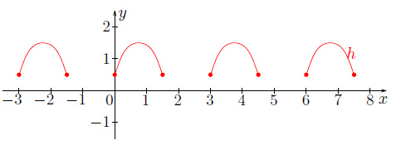
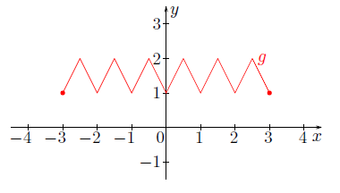
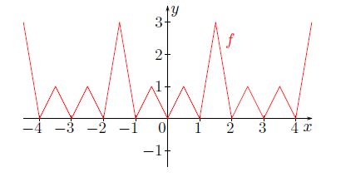
3. Periodické funkcie
Rozhodnite, či sú funkcie periodické:

Slide 15
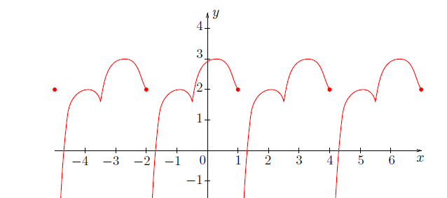
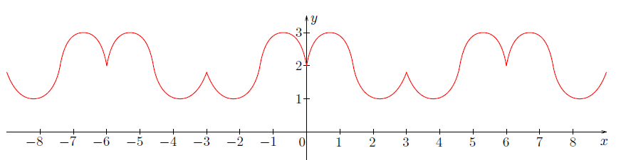
3. Periodické funkcie
Načrtnite graf funkcie, ktorá je periodická a súčasne:
a) je ohraničená a párna;
b) je zhora ohraničená, ale nie je zdola ohraničená.

